Slide 1
РЕСПУБЛИКАНСКИЙ ЦЕНТР РАЗВИТИЯ ЗДРАВООХРАНЕНИЯ
ГЧП И ИНВЕСТИЦИИ В ЗДРАВООХРАНЕНИИ
Тосекбаев К.Д.
Генеральный директор
Республиканского центра развития здравоохранения МЗ РК
г. Нур-Султан, 2020 год

Slide 2
ИНВЕСТИЦИИ, ПРИВЛЕКАЕМЫЕ В СФЕРУ ЗДРАВООХРАНЕНИЯ
(ПРОЕКТЫ МЕСТНОГО ЗНАЧЕНИЯ)
ТЕКУЩАЯ СИТУАЦИЯ
ДОГОВОРА ГЧП В РАЗРЕЗЕ РЕГИОНОВ*
РЕГИОНЫ | КОЛ-ВО, ЕД | СУММА, МЛРД.ТГ | В Т.Ч. 2019 ГОД |  | В Т.Ч. 2020 ГОД
 |  |  | КОЛ-ВО | СУММА |  | КОЛ-ВО | СУММА
ВСЕГО | 162 | 55,6 | 47 | 28,2 |  | 11 | 3,6
г. Шымкент | 6 | 10,6 | 5 | 9,1 |  | - | -
г. Нур-Султан | 3 | 7,9 | 3 | 7,9 |  | - | -
Актюбинская | 6 | 5,7 | - | - |  | 3 | 0,3
Акмолинская | 6 | 5,6 | 3 | 1,2 |  | 2 | 2,1
Карагандинская | 36 | 5,1 | 9 | 1,6 |  | 4 | 0,6
Кызылординская | 22 | 4,5 | 6 | 1,0 |  | 1 | 0,1
Павлодарская | 16 | 4,4 | 6 | 0,9 |  | - | -
Алматинская | 4 | 3,4 | 1 | 1,3 |  | - | -
Атырауская | 3 | 3,3 | 1 | 2,5 |  | - | -
Жамбылская | 31 | 2,1 | 2 | 1,2 |  | - | -
ЗКО | 5 | 1,4 | 2 | 0,7 |  | - | -
Туркестанская | 9 | 0,9 | 9 | 0,9 |  | - | -
Костанайская | 12 | 0,1 | - | - |  | - | -
СКО | 2 | 0,5 | - | - |  | 1 | 0,5
Мангистауская | 1 | 0,1 | - | - |  | - | -
ВКО | - | - | - |  |  | -
г. Алматы | - | - | - |  |  | -
ЗАКЛЮЧЕНЫ 162 ДОГОВОРОВ ГЧП (на сумму 55,6 млрд. тг):
- 2016 г. – 1 контракт (1,7 млрд.тг) - 2019 г. – 47 контрактов (28,2 млрд.тг)
- 2017 г. – 31 контракта (14,6 млрд.тг) - 2020 г. – 11 контрактов (3,6 млрд.тг)**
- 2018 г.– 72 контрактов (7,6 млрд.тг)
* по предварительным данным за 8 месяцев Комитета по статистике МНЭ РК
** Согласно базе проектов ГЧП представленной от КЦ ГЧП на 24.09.20г.

Slide 3
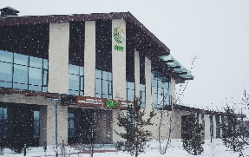
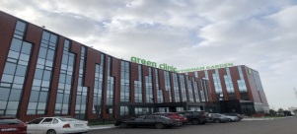
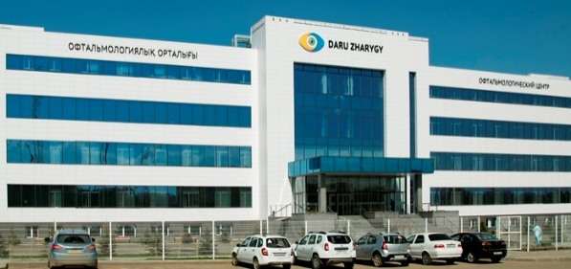
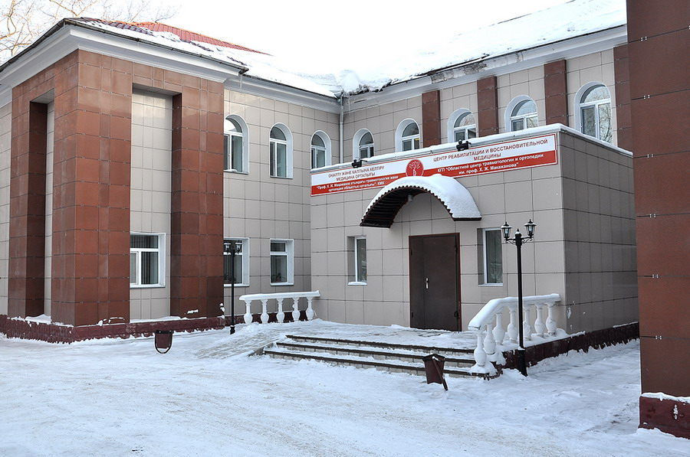
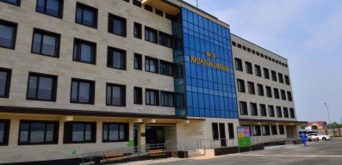
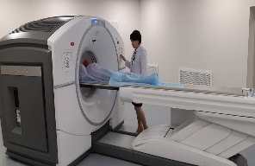
Проекты, реализованные в сфере здравоохранения
ЗАКЛЮЧЕНЫ КОНТРАКТЫ – 162 ЕД. , ПРИВЛЕЧЕНЫ ИНВЕСТИЦИИ – 55,6 МЛРД.ТГ.
ОТДЕЛЬНЫЕ ПРИМЕРЫ ПРОЕКТОВ
ЦЕНТР ТОМОТЕРАПИИ В Г.НУР-СУЛТАН,
ИНВЕСТИЦИИ – 2 МЛРД.ТЕНГЕ
МНОГОПРОФИЛЬНАЯ БОЛЬНИЦА «GREEN CLINIC» В Г.НУР-СУЛТАН, ИНВЕСТИЦИИ – 7,5 МЛРД.ТЕНГЕ
ОФТАЛЬМОЛОГИЧЕСКИЙ ЦЕНТР «DARU ZHARYGY» В Г.АКТОБЕ, ИНВЕСТИЦИИ – 3,5 МЛРД.ТЕНГЕ
Поставка оборудовании, оплата ФСМС (5 лет)
Строительство, оказание мед.услуг, гарантия потребления (4 года)
Софинансирование, КИЗ, КОЗ, ВЗУ, строительство, оказание мед.услуг (20 лет)
ЦЕНТР РЕАБИЛИТАЦИИ В Г.КАРАГАНДА, ИНВЕСТИЦИИ – 0,4 МЛРД.ТЕНГЕ
ПОЛИКЛИНИКА В Г.ШЫМКЕНТ,
ИНВЕСТИЦИИ – 1 МЛРД.ТЕНГЕ
ПЭТ ЦЕНТР В КАЗНИИОР В Г.АЛМАТЫ, ИНВЕСТИЦИИ – 0,6 МЛРД.ТЕНГЕ
Бесплатная аренда, ремонт, оснащение, оказание мед.услуг (7 лет)
Земельный участок, КИЗ, строительство, оказание мед.услуг (15 лет)
Аренда, поставка оборудовании, оплата ФСМС (12 лет)
Преимущественно регионами реализуются проекты по строительству и эксплуатации объектов амбулаторно-поликлинической службы и проекты по оснащению медицинской техникой

Slide 4
ИНВЕСТИЦИОННАЯ ПРИВЛЕКАТЕЛЬНОСТЬ

Slide 5
ПРОБЛЕМЫ В СЕКТОРЕ
Заключено 162 договора ГЧП в здравоохранении
Сроки заключения договоров от 4-х до 12-ти месяцев
Высокие административные барьеры при инициации проектов частным сектором
Текущая тарифная политика не предусматривает расходы по амортизационные и капитальные затраты
Большой разрыв стоимости медицинских услуг между государственным и частным сектором
Низкая рентабельность стоимости медицинских услуг
Отсутствие единого окна
Защита инвестиций
Влияние
эпидемиологической
ситуации
отставание от сроков реализации проектов
не исполнение договорных обязательств в рамках ГЧП
простой частных клиник в борьбе с Covid-19
дефицит бюджета
переток финансирования на борьбу с пандемией

Slide 6
ПОТРЕБНОСТЬ ИНФРАСТРУКТУРЫ
ТЕКУЩЕЕ СОСТОЯНИЕ
ИНФРАСТРУКТУРЫ И МТ
ПОТРЕБНОСТЬ В РАМКАХ
ГПРЗ НА 2020-2025 ГОДЫ
20 новых больниц на 10 430 коек (50% коечного фонда РК)
Вместо 40 устаревших больниц
Создание не менее 500 объектов АПО (шаговая доступность МО)
Всего в РК 6 278 объектов здравоохранения
(в т.ч. БО – 496, АПО – 5782)
Средний износ зданий - 56%
Всего 1 661 770 ед. мед.техники
Оснащенность (усред %) – 80%
Средний износ МТ – 51%
Cумма общих инвестиций составляет более 1 трлн.тг

Slide 7
РЕСПУБЛИКАНСКИЕ ПРОЕКТЫ
№ | Наименование проекта | Регион | Мощность (коек) | Год ввода в эксплуатацию объекта
1 | Строительство Объединенной университетской больницы | Алматы | 1400 | 2 025
2 | Строительство многопрофильной больницы | Кокшетау | 630 | 2 024
3 | Строительство многопрофильной больницы | Туркестан | 630 | 2 023
4 | Строительство многопрофильной больницы | Нур-Султан | 800 | 2 023
5 | Строительство университетской больницы | Караганда | 300 | 2 024
6 | Строительство университетской больницы | Алматы | 300 | 2 024
7 | Строительство многопрофильной больницы | Петропавловск | 510 | 2 023
8 | Строительство многопрофильной больницы | Усть-Каменогорск | 330 | 2 024
9 | Строительство многопрофильной больницы | Атырау | 500 | 2 024
10 | Строительство многопрофильной больницы | Костанай | 500 | 2 024
11 | Строительство многопрофильной больницы | Тараз | 500 | 2 024
12 | Строительство многопрофильной больницы | Павлодар | 500 | 2 025
13 | Строительство многопрофильной больницы | Актобе | 350 | 2024
14 | Строительство многопрофильной больницы | Актау | 500 | 2 024
15 | Строительство многопрофильной больницы | Караганда | 330 | 2 024
16 | Строительство Национального реабилитационного медицинского центра "DARU" | Нур-Султан | 350 | 2 023
17 | Строительство многопрофильной больницы | Кызылорда | 500 | 2 024
 | ВСЕГО по 17 республиканским проектам (ГЧП/концессия)
18 | Строительство многопрофильной больницы | Шымкент | 1000 | 2 024
19 | Строительство многопрофильной больницы | Усть-Каменогорск | 300 | 2 025
20 | Строительство многопрофильной больницы | Алматы | 200 | 2 024
 | ВСЕГО по 3 региональным проектам
Имеются потенциальные инвесторы (YDA, DARU, Emdeu Group, Renesans, GAP INSAAT YATIRIM, Meridiam SAS, TEK IMASH, DK HEALTHCARE, KDIF), поддержка МФО (АБР и ЕБРР).

Slide 8
Участие Национального оператора
в развитие инфраструктуры здравоохранения
Создание Национального оператора, согласно Кодексу РК от 7 июля 2020 г. «О здоровье народа и системе здравоохранения»
Процессы | Частный партнер | Национальный оператор | МЗ РК
Этап разработки концессионных проектов | Участие в обсуждении проекта Подписание договора ГЧП при ЧФИ - Разработка проектной документации (бизнес-план, договор ГЧП, ТЭО) | В РАМКАХ КОНТРАКТА С KPPF*: обеспечение качества планирования медицинского компонента проектов ГЧП (перечень оборудования, профиля и количество коек, расположение отделений и логистика пациента и медицинского персонала, планирование объемов и видов медицинских услуг) Содействие внесению изменений в НПА, необходимые для обеспечения качественного планирования и проектирования больниц Взаимодействие с государственными органами по вопросам реализации проектов (определение земельных участков, согласование медицинских, технических и экономических параметров проектов) Управление консультантами, ответы на вопросы частных партнеров по вопросам разработки проектной документации | Разработка и Согласование документов проекта Подписание договоров ГЧП
Этап проектирования строительства объектов | Разработка ПСД и строительство объекта | САМОСТОЯТЕЛЬНО, ПОСЛЕ ПОДПИСАНИЯ ДОГОВОРА ГЧП: Обеспечение качества планирования медицинского компонента при разработки ПСД (перечень оборудования, профиля и количество коек, расположение отделений и логистика пациента и медицинского персонала, планирование объемов и видов медицинских услуг) Организация подготовки кадров до ввода больниц в эксплуатацию Мониторинг строительства объекта Участие в принятии объекта | Контроль строительства принятие объекта по акту
Этап эксплуатации объектов | Эксплуатация здания и мед. оборудования Оказание сервисных услуг по договору ГЧП | Оказание медицинских услуг и трансферт медицинских технологий, Получение международной аккредитации JCI. Мониторинг и контроль исполнения контрактов ГЧП (порядка 400 показателей качества по каждому проекту) | Контроль деятельности через Наблюдательный совет
*в процессе разработки проектов ГЧП, Национальный оператор указывается как сторона договора ГЧП, выступающая на стороне МЗ РК в процессе строительства и эксплуатации

Slide 9
Спасибо за внимание!

